Slide 1
Bài 38: GIÓ NHẸ. GIÓ MẠNH.
PHÒNG CHỐNG BÃO

Slide 2
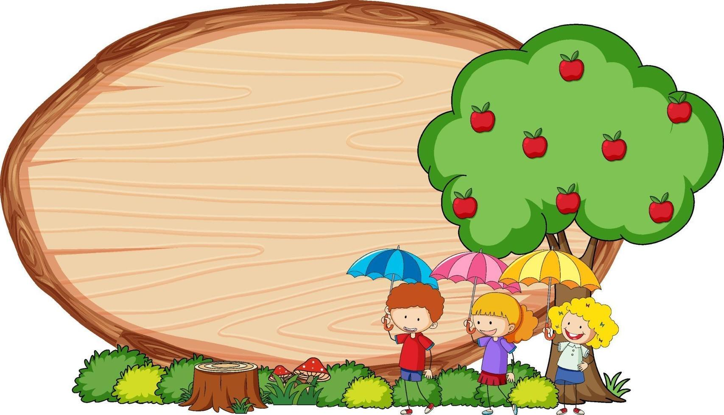
HOẠT ĐỘNG 1
Tìm hiểu về một số cấp gió.

Slide 3





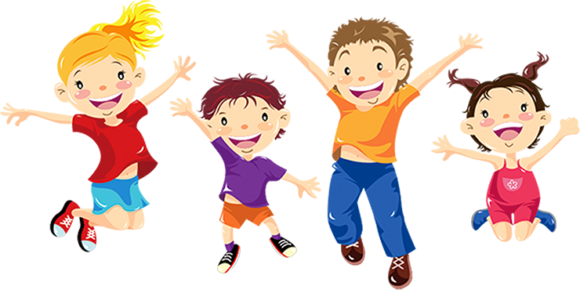
KHÁM PHÁ
Năm 1805, một thuyền trưởng người Anh đã chia sức gió thổi thành 13 cấp độ, từ cấp 0 (trời lặng gió) đến cấp 12 (bão tố mạnh nhất). Tới nay, người ta vẫn áp dụng cách chia này.

Slide 4
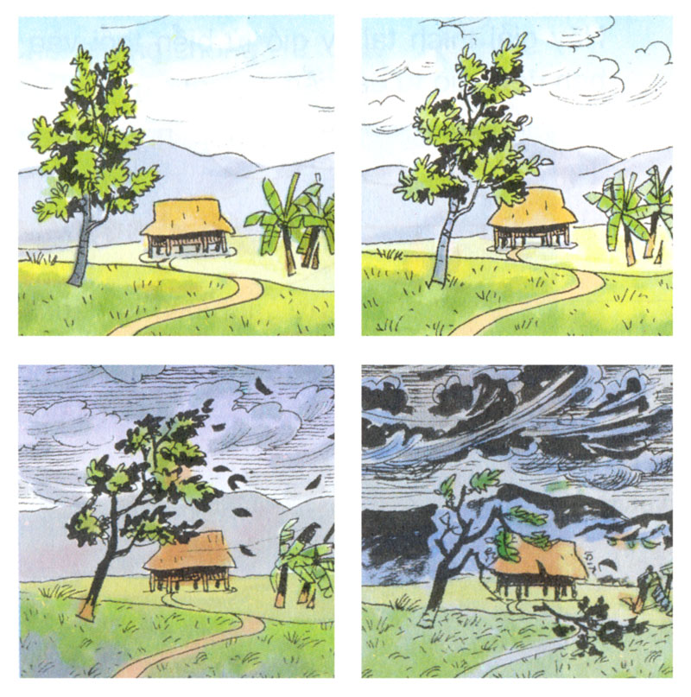
Quan sát tranh vẽ 1,2,3,4. Đọc các thông tin dưới mỗi hình và so sánh sự khác nhau của sự vật trong các tranh vẽ đó.
1
2
Cấp 2: Gió nhẹ
Khi có gió nhẹ thổi, tiết trời thường sáng sủa. Bạn có thể cảm thấy không khí trên làn da mặt bạn, nghe thấy tiếng lá rì rào, nhìn được làn khói bay.
Cấp 5: Gió khá mạnh
Khi có gió này, mây bay, cây nhỏ đu đưa, sóng nước trong hồ dập dờn.
3
4
Cấp 7: Gió to: Khi có gió ở mức gần mạnh, trời có thể tối và có bão. Cây lớn đu đưa, người đi bộ ở ngoài trời sẽ rất khó khăn vì phải chống lại sức gió.
Cấp 9: Gió dữ
Khi gió quá mạnh, bầu trời đầy những đám mây đen, cây lớn gãy cành, nhà có thể bị tốc mái .

Slide 5
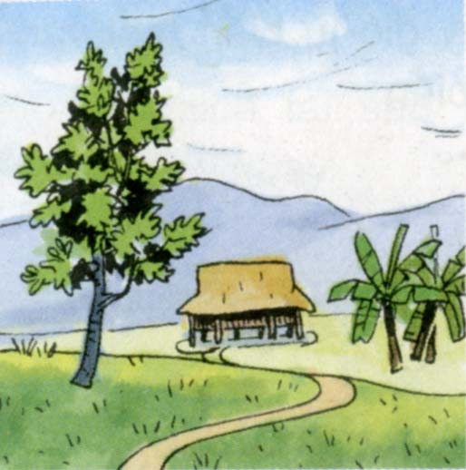
Cấp 2
Gió nhẹ
Gió thổi nhẹ
Trời sáng sủa
Nhìn được khói bay
Cấp 2: Gió nhẹ

Slide 6
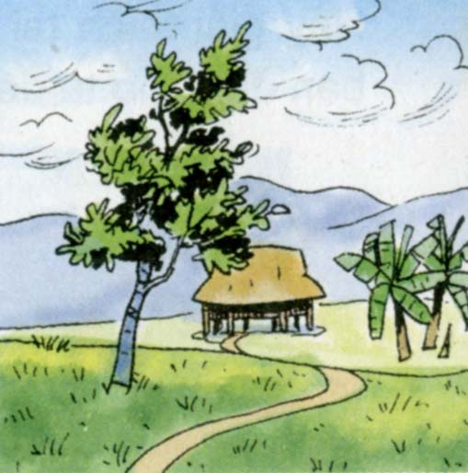
Cấp 5:
Gió khá mạnh
Mây bay
Cây nhỏ đu đưa
sóng nước trong hồ dập dờn
Cấp 5: Gió khá mạnh

Slide 7
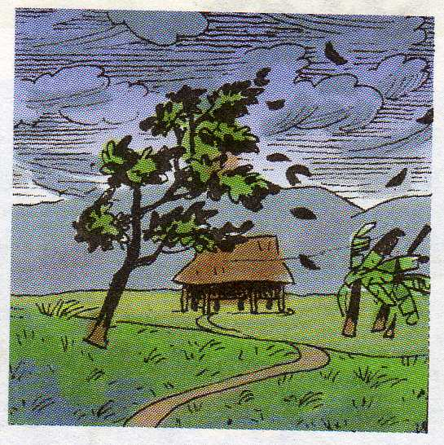
Cấp 7: Gió to
trời có thể tối và có bão
Cây lớn đu đưa
Người đi bộ ngoài trời rất khó khăn vì phải chống lại sức gió
Cấp 7: Gió to

Slide 8
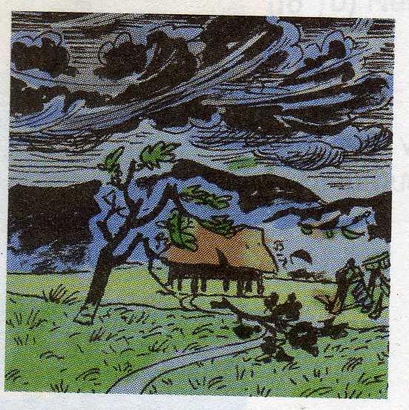
Cấp 9: Gió dữ
Bầu trời đầy những đám mây đen
Cây lớn gãy cành
Nhà có thể bị tốc mái
Cấp 9: Gió dữ

Slide 9
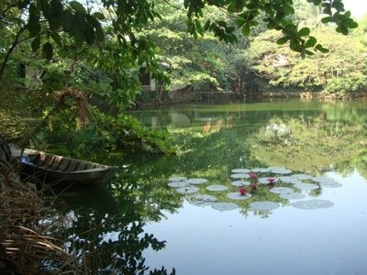
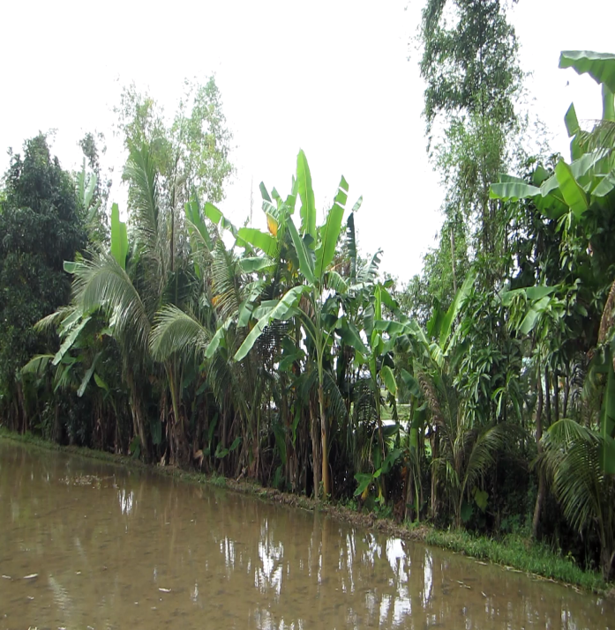
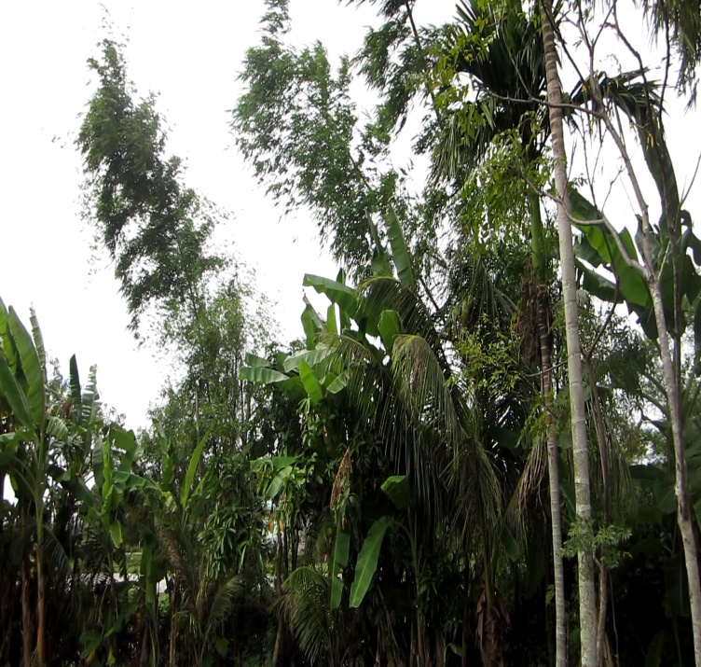
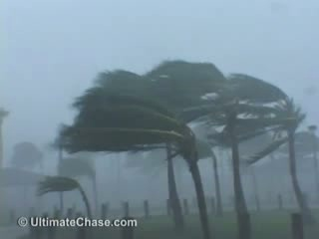
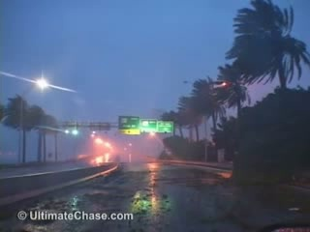
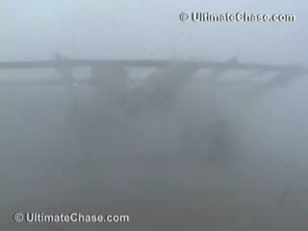
Cấp 0: Trời lặng gió
Cấp 2: Gió nhỏ
Câp 5: Gió khá mạnh
Cấp 7: Gió to
Cấp 9: Gió dữ
Cấp 12 : Bão lớn

Slide 10
HOẠT ĐỘNG 2:
Thiệt hại do bão gây ra.

Slide 11
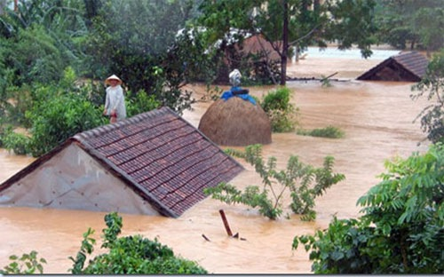
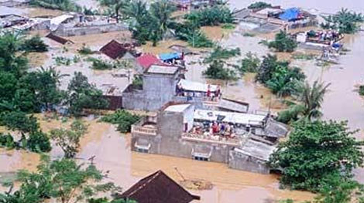
Nhà cửa chìm trong
biển nước

Slide 12
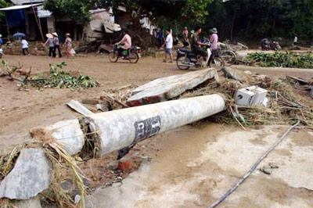
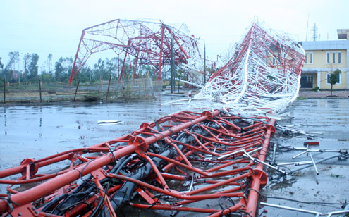
Hư hại đường điện

Slide 13
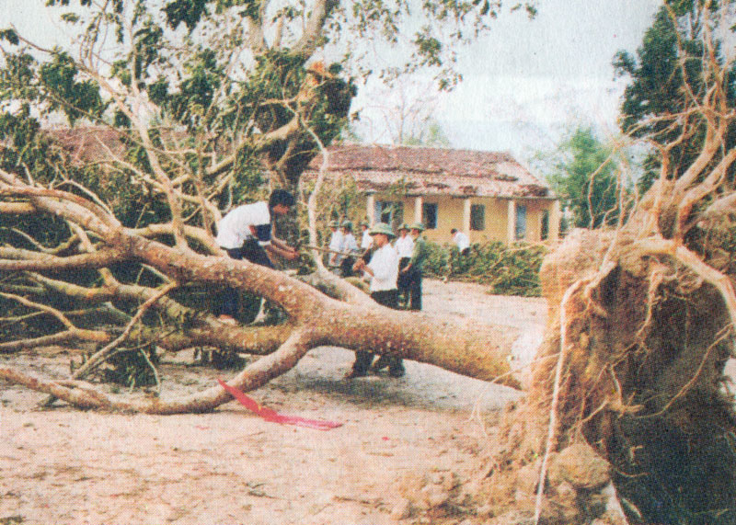
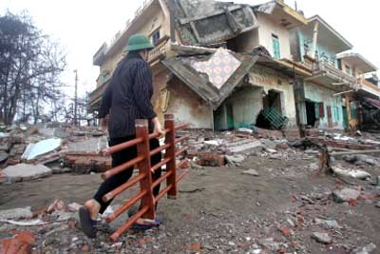
Cây cối, nhà cửa bị đổ

Slide 14
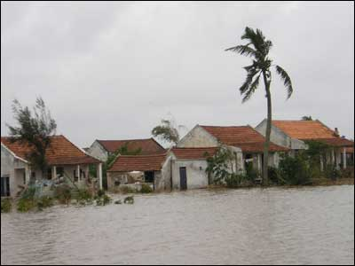
Đường xá ngập lụt

Slide 15
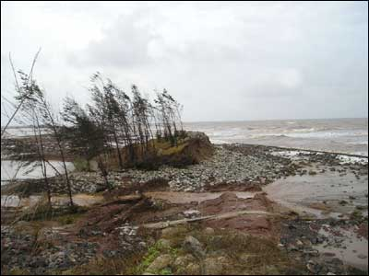
Hệ thống đê vỡ

Slide 16
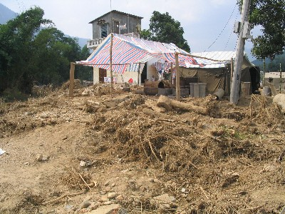
Đất đai, nhà cửa hư hại nặng

Slide 17
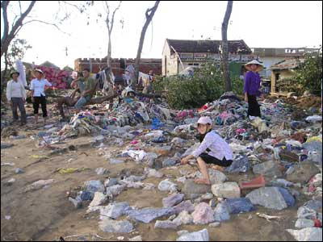
Gây ô nhiễm môi tường

Slide 18
Gây thiệt hại về người: Chết, mất
tích, bị thương…
Tác hại của bão :
Gây thiệt hại về tài sản: Nhà cửa, cây
trồng, vật nuôi, xe cộ …bị hư hại

Slide 19
HOẠT ĐỘNG 3:
Cách phòng tránh bão

Slide 20
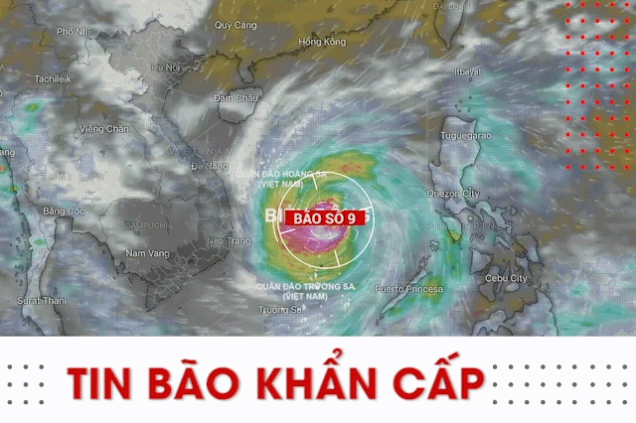
Theo dõi bản tin thời tiết
Dự báo thời tiết - Dự báo bão

Slide 21
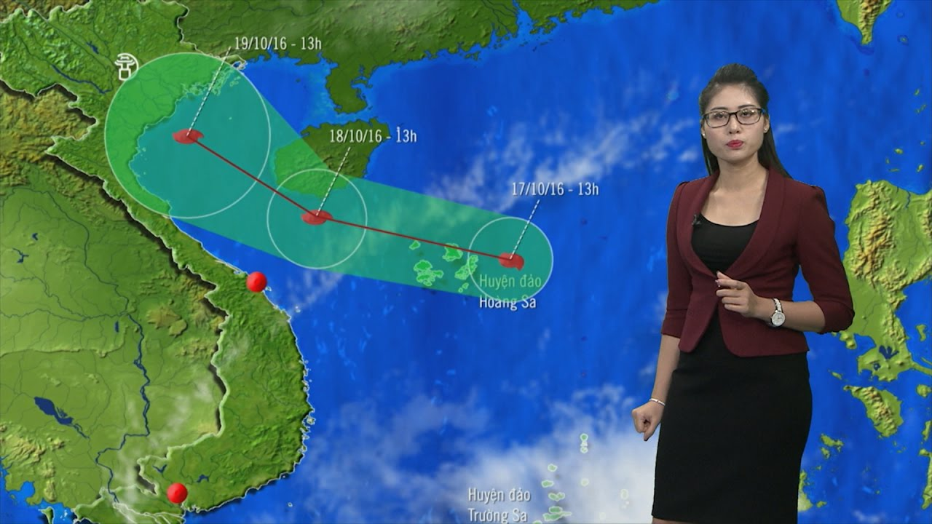
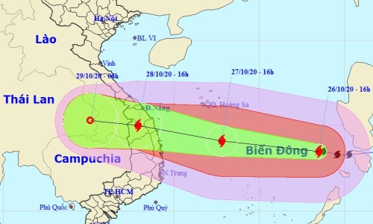
Theo dõi bản tin thời tiết
Dự báo thời tiết - Dự báo bão

Slide 22
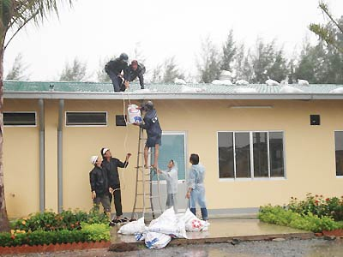
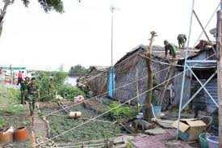
Tìm cách bảo vệ, chằng chống nhà cửa

Slide 23
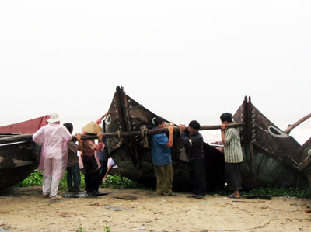
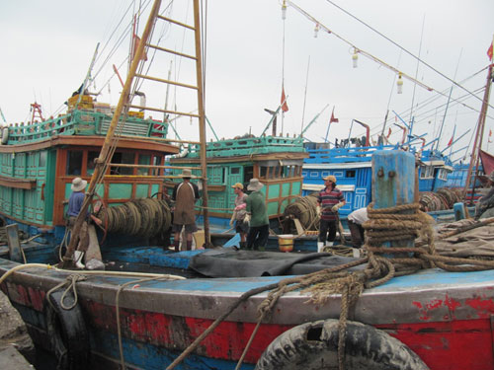
Neo đậu tàu thuyền

Slide 24
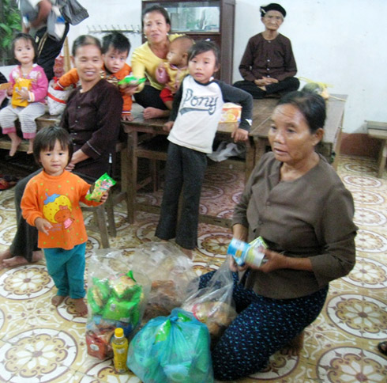
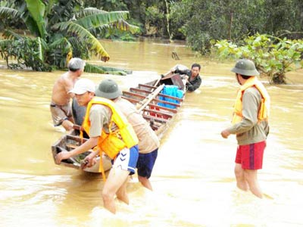
4
Di dời dân đến nơi an toàn.

Slide 25
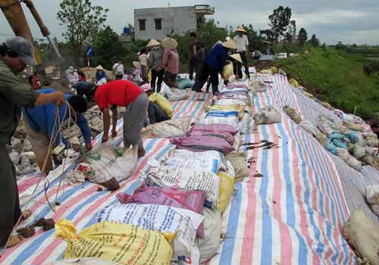
Gia cố bảo vệ đê.

Slide 26


LIÊN HỆ - VẬN DỤNG
2. Thiệt hại do bão gây ra:
- Tài sản: Nhà cửa, cây trồng, vật nuôi, xe cộ …
- Con người: Chết, mất tích, bị thương…
3. Phòng chống bão:
- Theo dõi bản tin thời tiết
- Tìm cách bảo vệ tài sản
- Chuẩn bị lương thực, nước uống…
- Di dời đến nơi trú ẩn an toàn
- Cắt điện khi có bão tới
- Không ra khơi khi có gió to

Slide 27
Cần cắt điện
Đắp đê chắn lũ
Theo dõi bản tin thời tiết
Một số
cách phòng
chống bão
Phát cành cây
Tìm nơi trú ẩn an toàn
Không ra khơi khi có bão
Đề phòng khan hiếm thức ăn
Tìm cách bảo vệ nhà cửa

Slide 28
BẠN CẦN BIẾT
Nước ta thường hay có bão. Cơn bão càng lớn, thiệt hại về người và của càng nhiều. Vì vậy, cần tích cực phòng chống bão bằng cách theo dõi bản tin thời tiết, tìm cách bảo vệ nhà cửa, sản xuất, đề phòng khan hiếm thức ăn và nước uống, đề phòng tai nạn do bão gây ra. Khi cần, mọi người phải đến nơi trú ẩn an toàn. Ở thành phố cần cắt điện. Ở vùng biển, ngư dân không nên ra khơi vào lúc có gió to.

Slide 29
Khoa học
Gió nhẹ, gió mạnh.
Phòng chống bão.
1. Một số cấp độ của gió
- Có 13 cấp độ gió: từ cấp 0 đến cấp 12.
2. Phòng chống bão
- Theo dõi bản tin thời tiết thường xuyên.
- Khi cần mọi người đến nơi trú ẩn an toàn, cắt điện, không ra khơi lúc gió to.

Slide 30


CHÚC CÁC EM LUÔN
CHĂM NGOAN, HỌC GIỎI!

